Slide 1
«Биология наука о живом мире» Учитель: Баныкина НН
Урок биологии в 5 классе

Slide 2
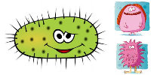
Ход урока
Шаг 1. Выявление проблемы, которую можно исследовать и которую хотелось бы разрешить
Вспоминаем тему прошлого урока
Какое царство вызвало больше всех затруднений?
Почему?

Slide 3
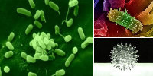
Шаг 2. Выбор темы исследования.
«Бактерии»

Slide 4
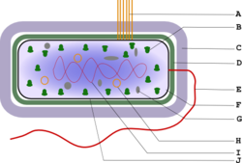
Шаг 3. Определение цели исследования (нахождение отве­та на вопрос о том, зачем проводится исследование).
- У каждого может быть своя цель

Slide 5
Шаг 4. Способ получения знаний - Создание проекта

Slide 6
Шаг 5. Составление предварительного плана исследования. - Царства живой природы
- Строение клетки бактерий
прокариоты и эукариоты
- Процессы жизнедеятельности
автотрофы и гетеротрофы
- Формы бактериальных клеток

Slide 7
Шаг 6. Работаем по плану, изучаем материал, проверяем гипотезы. Фиксируем информацию

Slide 8
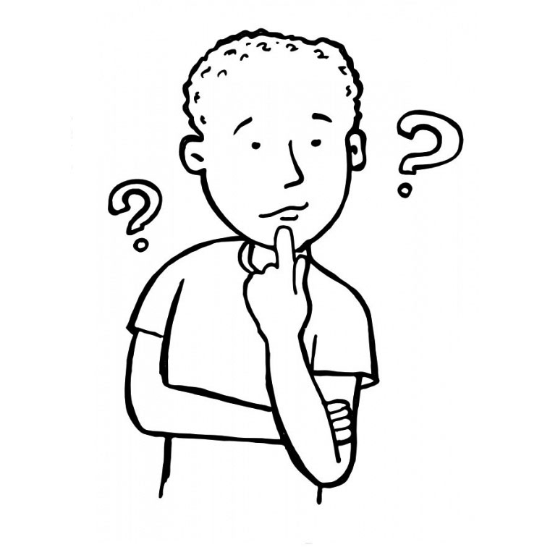
Шаг 7 Делаем выводы.

Slide 9
Спасибо за проект!

